Slide 1
Всероссийская
олимпиада
школьников

Slide 2
По итогам муниципального этапа всероссийской олимпиады школьников в 2019-2020 учебном году в школе
12 победителей и 40 призёров
в 16 предметных олимпиадах из 18,
в которых 136 раз
100 учащихся школы
приняли участие

Slide 3
Благодарим педагогов, подготовивших победителей и призёров муниципального этапа предметных олимпиад!

Slide 4
Методическое объединение учителей технологии, музыки, ИЗО:
9 победителей и 6 призёров
Гаевская Галина Кузьминична
Минаев Риза Мустафаевич

Slide 5
Методическое объединение учителей биологии, химии, географии:
1 победитель и 9 призёров,
1 победитель и 1 призёр конкурса-защиты МАН
Маслова Наталья Анатольевна
Лисовая Любовь Николаевна
Евтошук Кристина Валерьевна
Пименовская Яна Валерьевна
Чан Светлана Викторовна
Кислая Татьяна Александровна

Slide 6
Методическое объединение учителей истории и обществознания:
1 победитель и 8 призёров
Долецкий Эдуард Владимирович
Киселёв Александр Петрович

Slide 7
Методическое объединение учителей русского языка и литературы:
1 победитель и 3 призёра
Борзыкина Елена Борисовна
Кравченко Валентина Петровна
Шалацкая Кристина Викторовна

Slide 8
Методическое объединение учителей физической культуры и ОБЖ:
7 призёров
Мусатюк Юлия Викторовна
Болдырева Лина Михайловна
Зубков Николай Алексеевич

Slide 9
Методическое объединение учителей математики, физики, информатики, астрономии:
5 призёров
Хорошева Елена Ярославовна
Громенко Татьяна Петровна
Попова Ирина Сергеевна

Slide 10
Методическое объединение
учителей английского языка:
2 призёра
Песенко Оксана Николаевна
Журавлёва Екатерина Александровна

Slide 11
Поздравляем победителей и призёров в нескольких предметных олимпиадах!

Slide 12
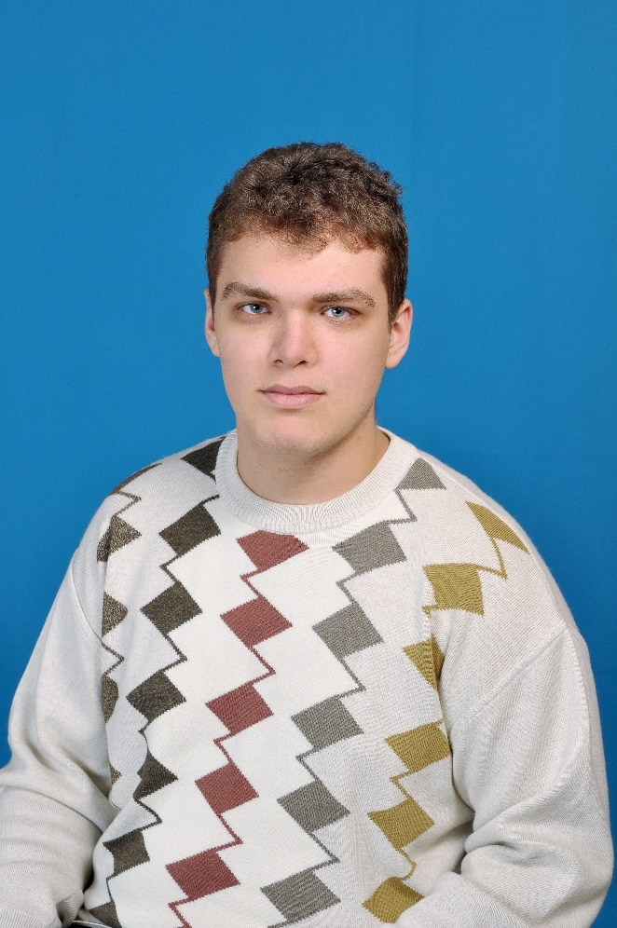
Победитель муниципального этапа всероссийской олимпиады школьников по:
по обществознанию,
технологии.
Призёр муниципального этапа всероссийской олимпиады школьников по:
- русскому языку,
- праву,
- экологии,
- химии.
Нагорный Павел
11-А класс

Slide 13
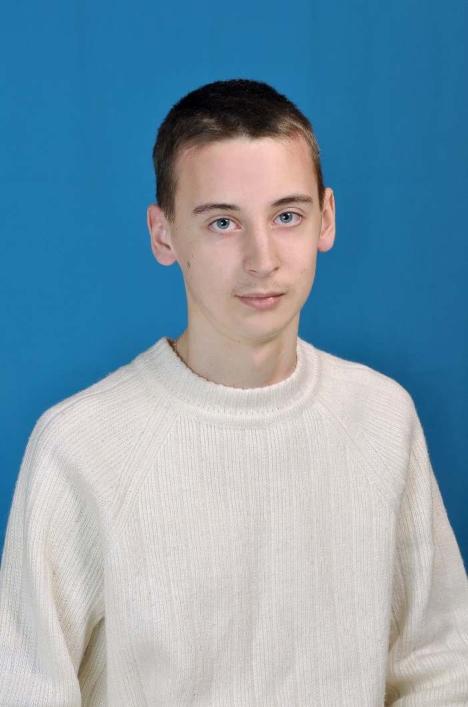
Победитель муниципального этапа всероссийской олимпиады школьников по:
русскому языку,
технологии.
Призёр муниципального этапа всероссийской олимпиады школьников по:
астрономии,
географии.
Гордиенко Илья
11-В класс

Slide 14
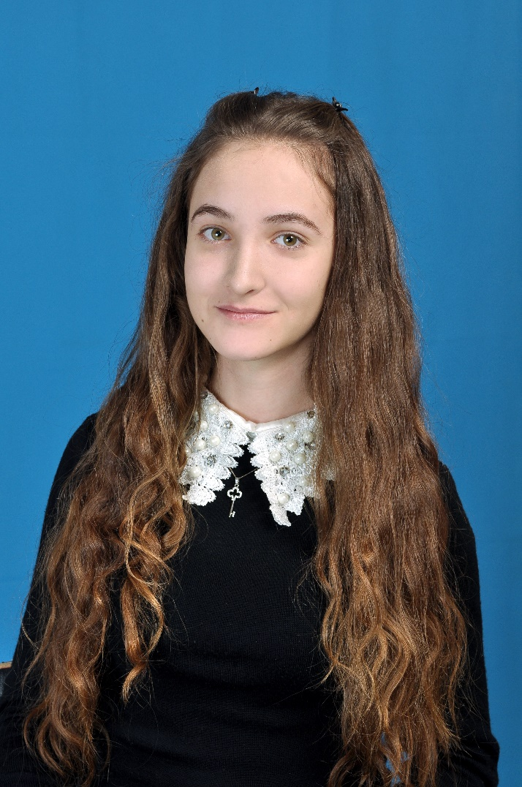
Призёр муниципального этапа всероссийской олимпиады школьников по:
биологии,
химии.
Заугольникова Дарья
11-А класс

Slide 15
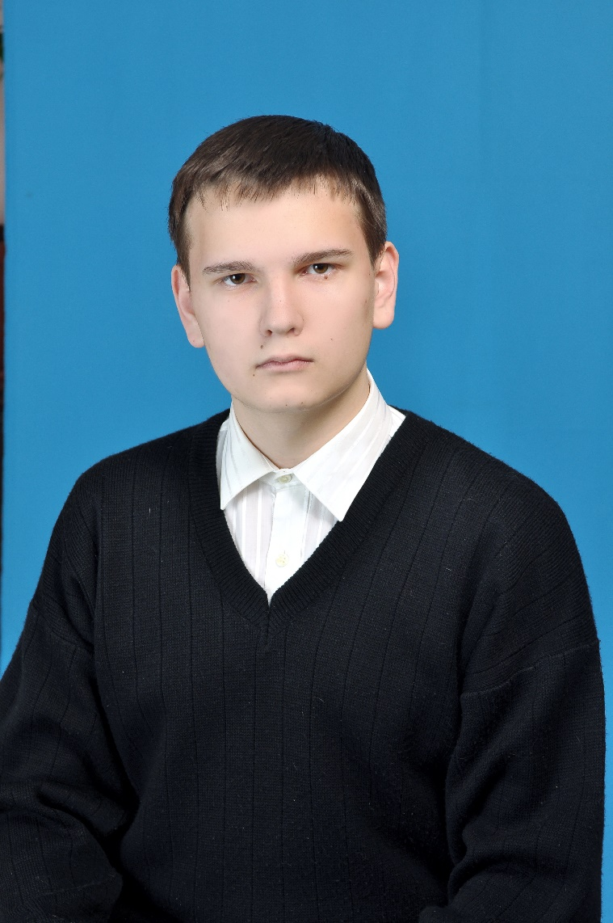
Призёр муниципального этапа всероссийской олимпиады школьников по:
информатике и ИКТ,
истории,
технологии.
Крюков Андрей 11-В класс

Slide 16
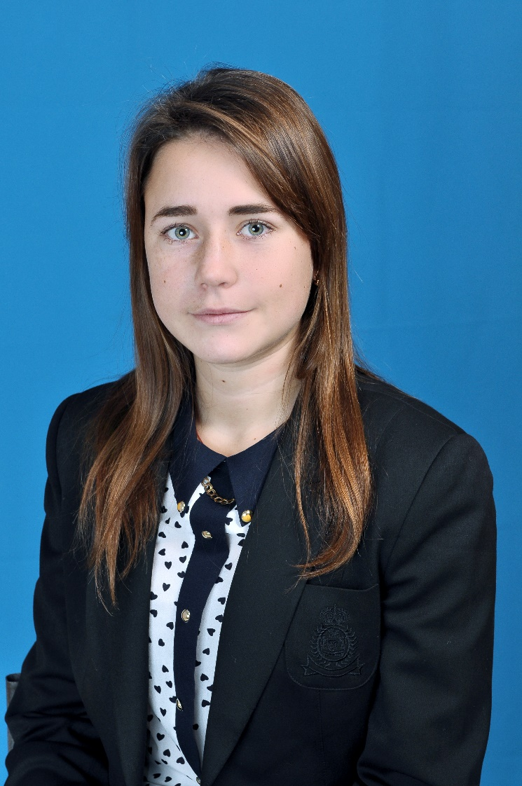
Призёр муниципального этапа всероссийской олимпиады школьников по биологии.
Данилова Нина
11-В класс

Slide 17
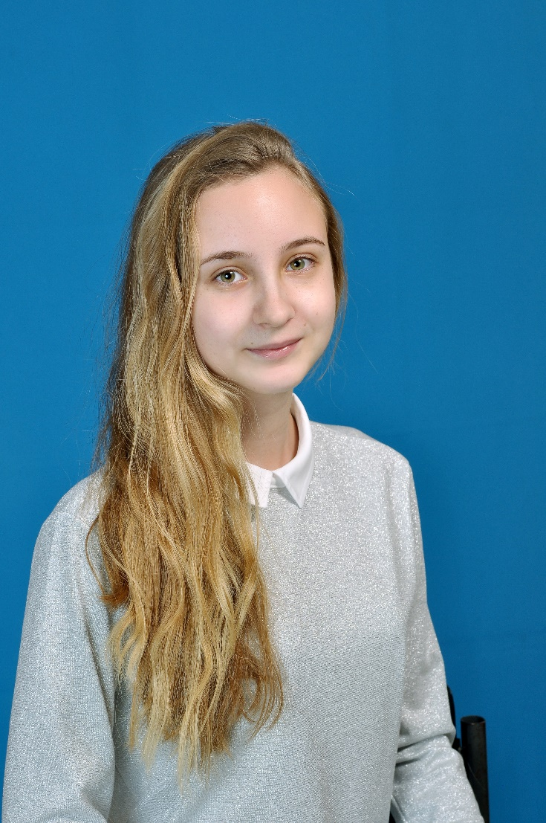
Призёр муниципального этапа всероссийской олимпиады школьников по:
русскому языку,
английскому языку.
Чуниховская Юлия
11-А класс

Slide 18
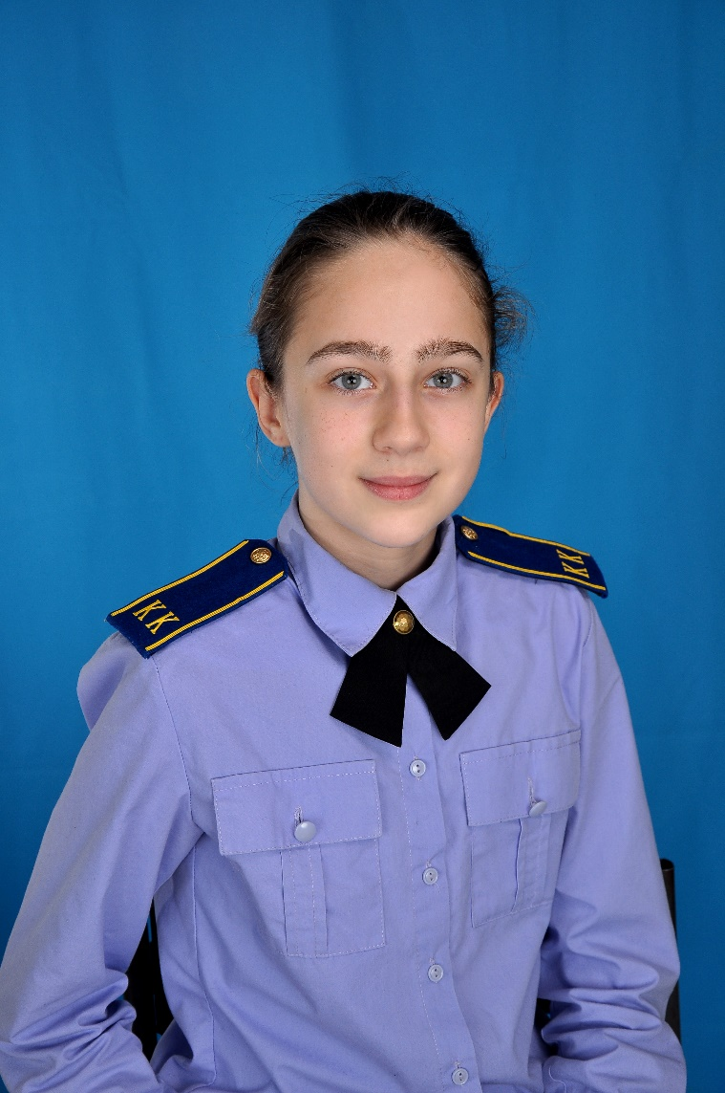
Победитель муниципального этапа всероссийской олимпиады школьников по технологии.
Призёр муниципального этапа всероссийской олимпиады школьников по:
биологии,
физической культуре.
Новикова Маргарита
7-А класс

Slide 19
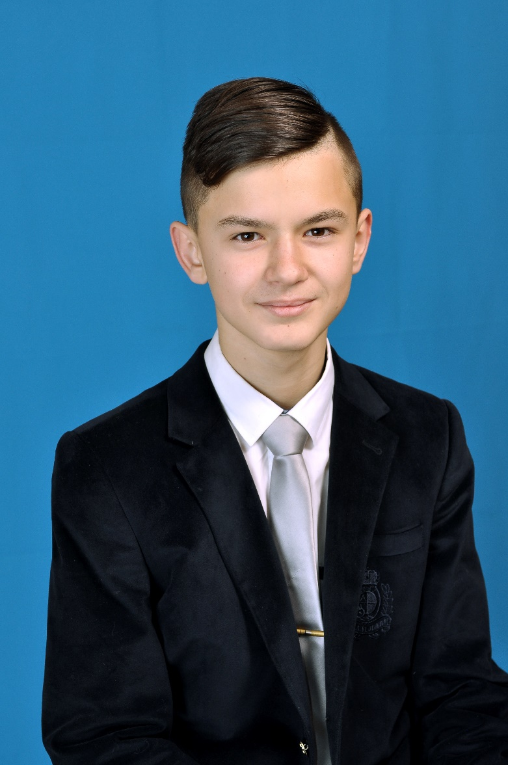
Победитель муниципального этапа всероссийской олимпиады школьников по географии.
Призёр муниципального этапа всероссийской олимпиады школьников по технологии.
Корень Владислав
9-В класс

Slide 20
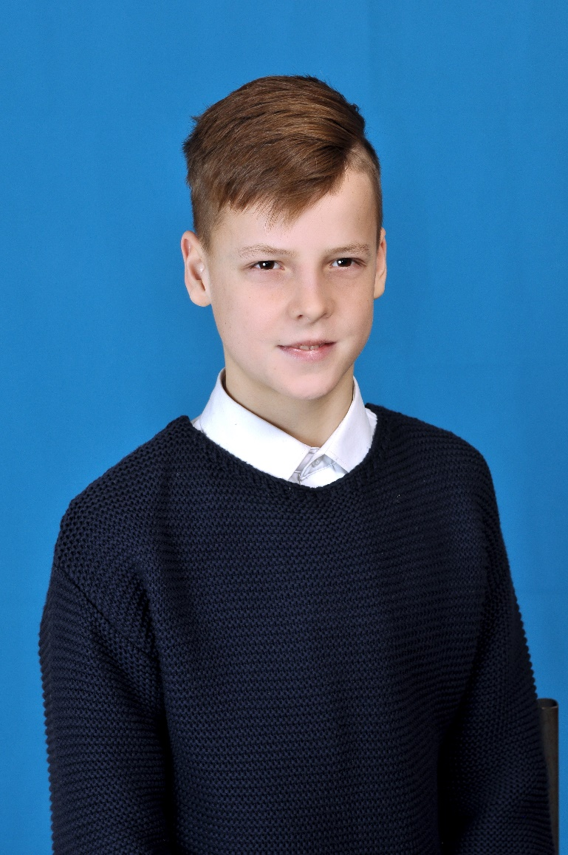
Призёр муниципального этапа всероссийской олимпиады школьников по:
истории,
технологии.
Ушаков Кирилл 10-А класс

Slide 21
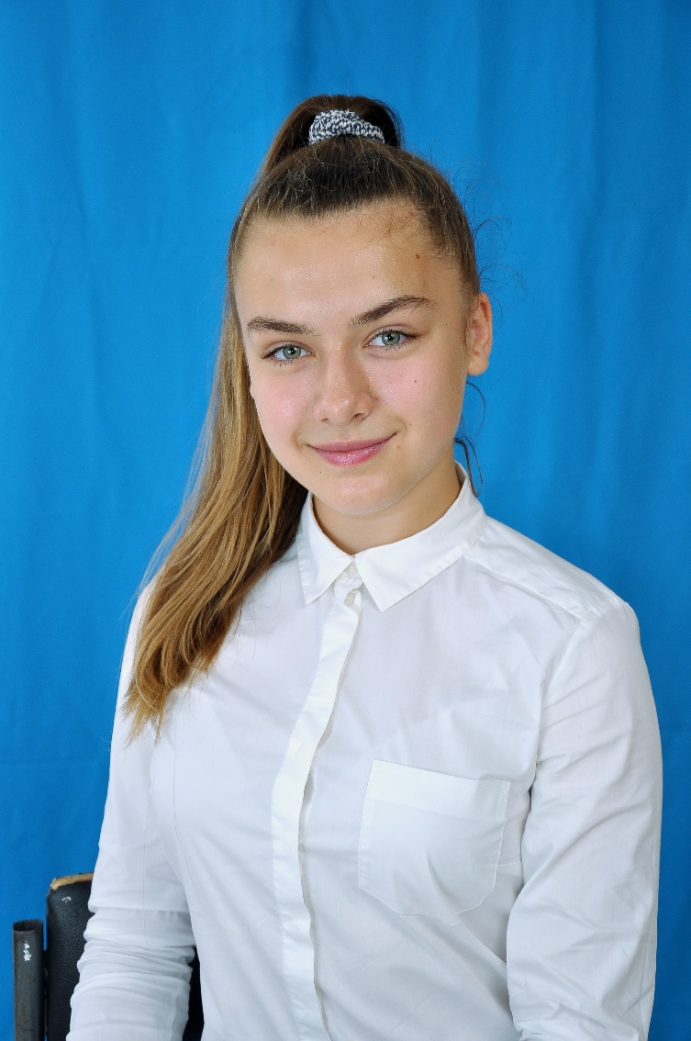
Призёр муниципального этапа всероссийской олимпиады школьников по:
математике,
географии.
Котляр Анастасия
8-А класс

Slide 22
Победители муниципального этапа
всероссийской олимпиады школьников
по технологии:
- Матясова Мария, 10-А класс
- Воробьева Дарья, 8-В класс
- Потехин Дмитрий, 11-В класс
- Рябов Иван, 10-Б класс
- Сагин Александр, 8-Б класс
- Майоров Степан, 7-Г класс

Slide 23
Призёры муниципального этапа всероссийской олимпиады школьников:
- Булгаков Сергей (11-А) по информатике и ИКТ
- Кислый Андрей (11-А) по ОБЖ
- Кибальников Сергей (11-А) по ОБЖ
- Нерушак Никита (11-В) по обществознанию
- Павлюченко Спартак (11-В) по обществознанию
- Лукьянец Анастасия (11-В) по физической культуре

Slide 24
Призёры муниципального этапа
всероссийской олимпиады школьников:
- Мамутова Тамила (10-А) по обществознанию
-Марценишена Полина (10-А) по физической культуре
- Малыш Максим (10-А) по технологии
- Петренко Руслана (10-Б) по обществознанию

Slide 25
Призёры муниципального этапа всероссийской олимпиады школьников:
- Осьминина Патрисия (8-А) по английскому языку
- Алавердян Гор (8-В) по физической культуре
- Ануфриева Анастасия (8-Б) по основам безопасности жизнедеятельности
- Филиппов Никита (8-Б) по технологии

Slide 26
Призёры муниципального этапа всероссийской олимпиады школьников:
- Мошегова Юлия (7-А) по математике
- Стрюкова Кристина (7-А) по экологии
- Орищенко Анна (7-Г) по технологии
- Кравченко Анна (6-К) по литературе

Slide 27
Победитель I этапа Республиканского конкурса-защиты научно-исследовательских работ учащихся-членов МАН «Искатель», секция «психология»
Байдикова Арина, 10-Б класс
Призёр I этапа Республиканского конкурса-защиты научно-исследовательских работ учащихся-членов МАН «Искатель», секция «психология»
Михайлова Владислава, 10-Б класс

Slide 28
Школа гордится своими учениками!
Дальнейших Вам успехов и достижений!

Slide 29
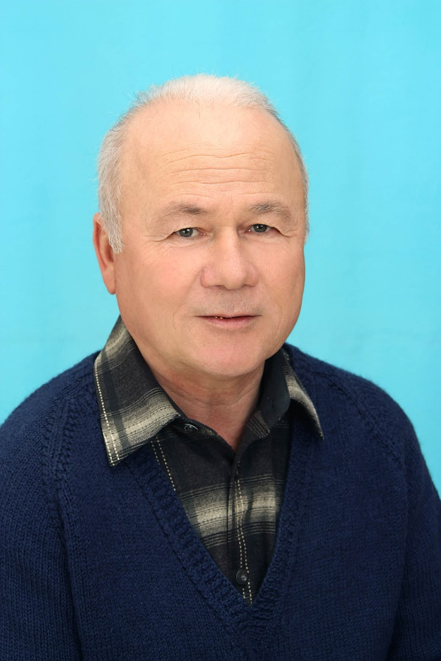
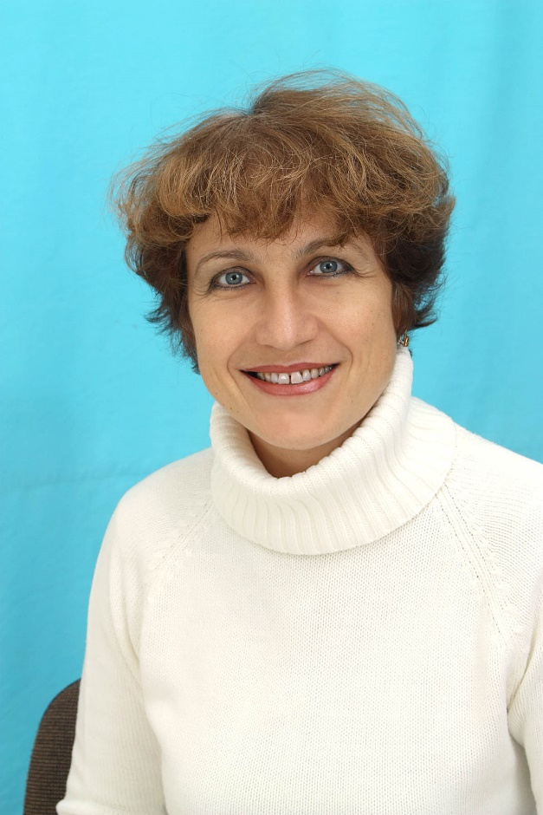
Минаев Риза Мустафаевич
учитель технологии
6 победителей и 5 призёров
Гаевская
Галина Кузьминична
учитель технологии
3 победителя и 1 призёр

Slide 30
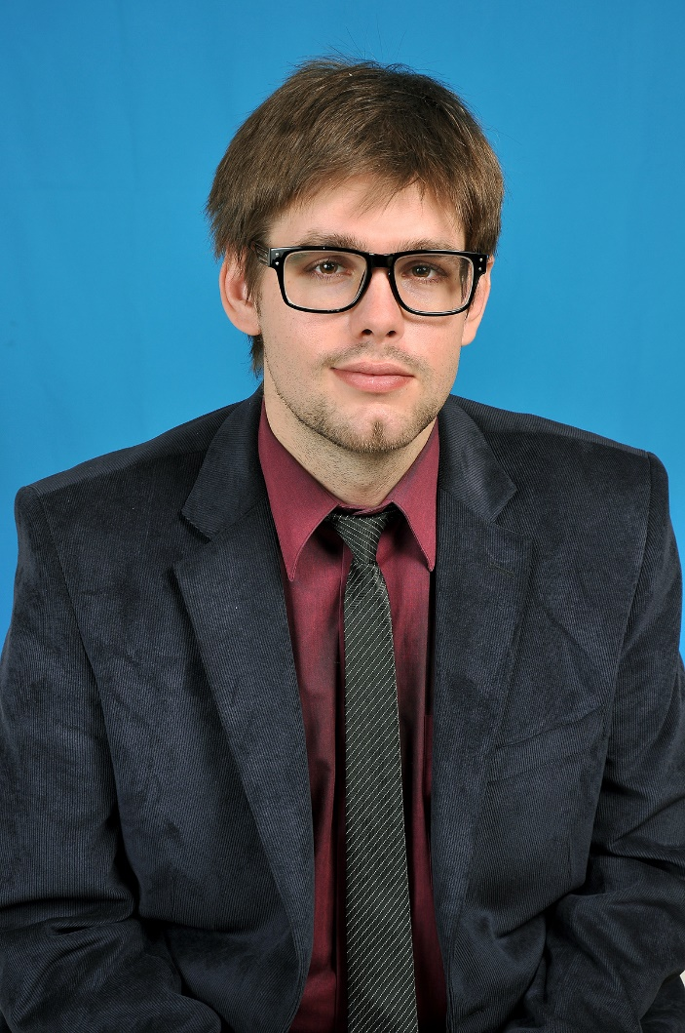
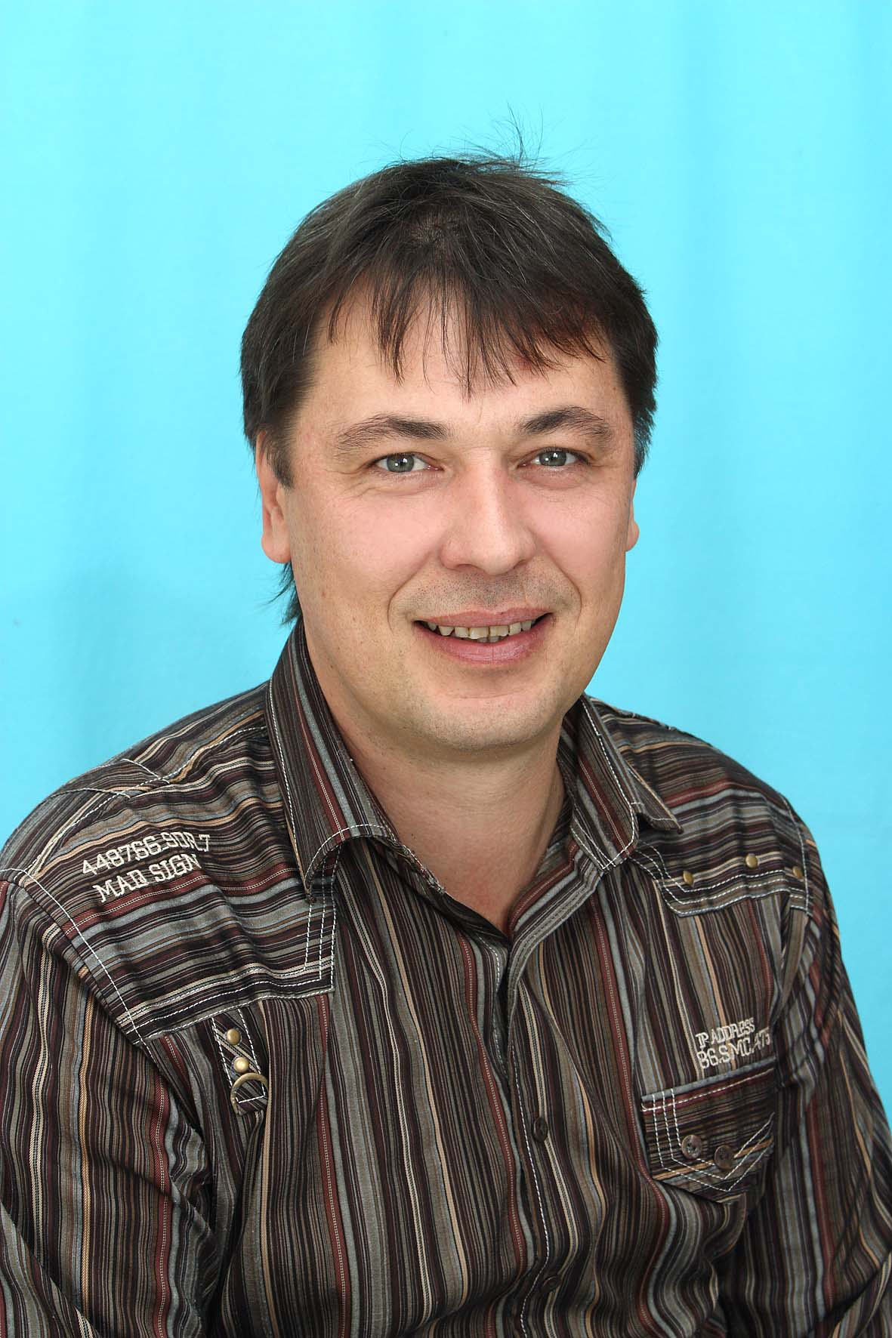
Долецкий Эдуард Владимирович
учитель истории
и обществознания
1 победитель и 4 призёра
Киселёв Александр Петрович
учитель истории
и обществознания
4 призёра

Slide 31
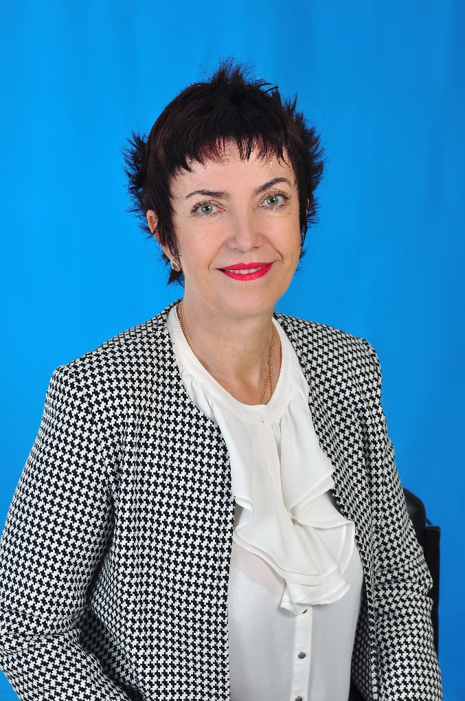
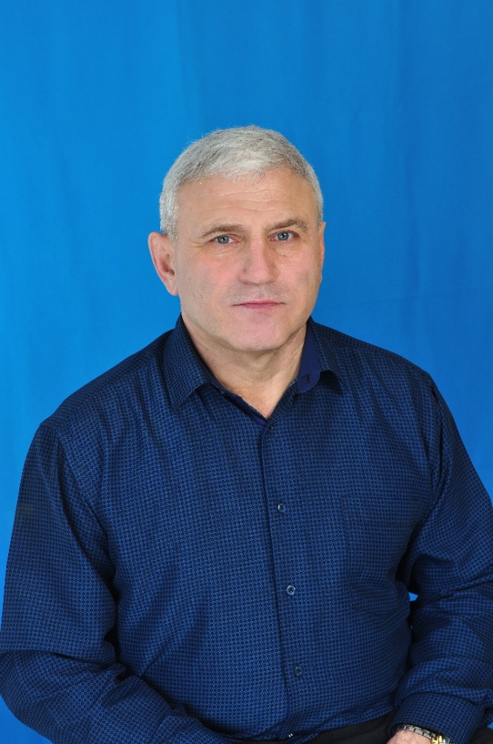
Маслова Наталья Анатольевна
учитель биологии
4 призёра
Зубков Николай Алексеевич
педагог-организатор ОБЖ
3 призёра

Slide 32
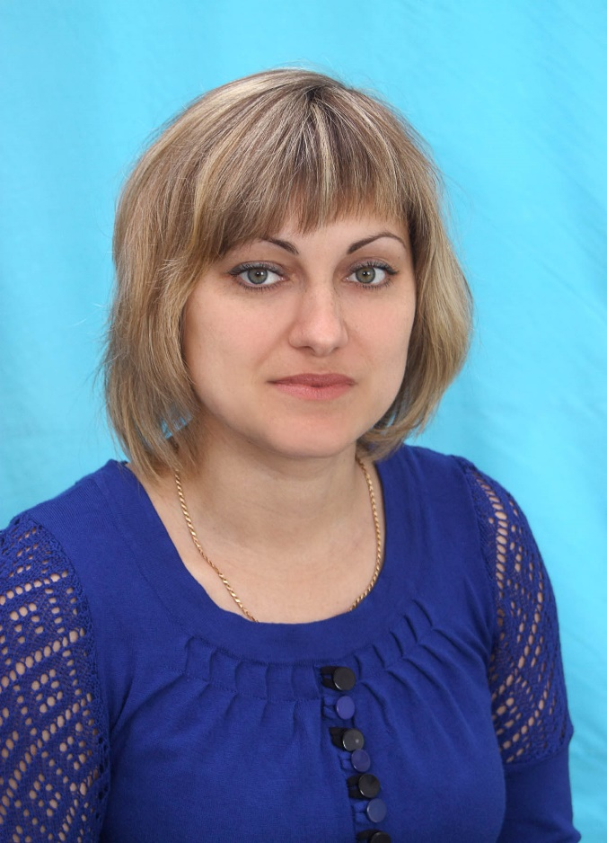
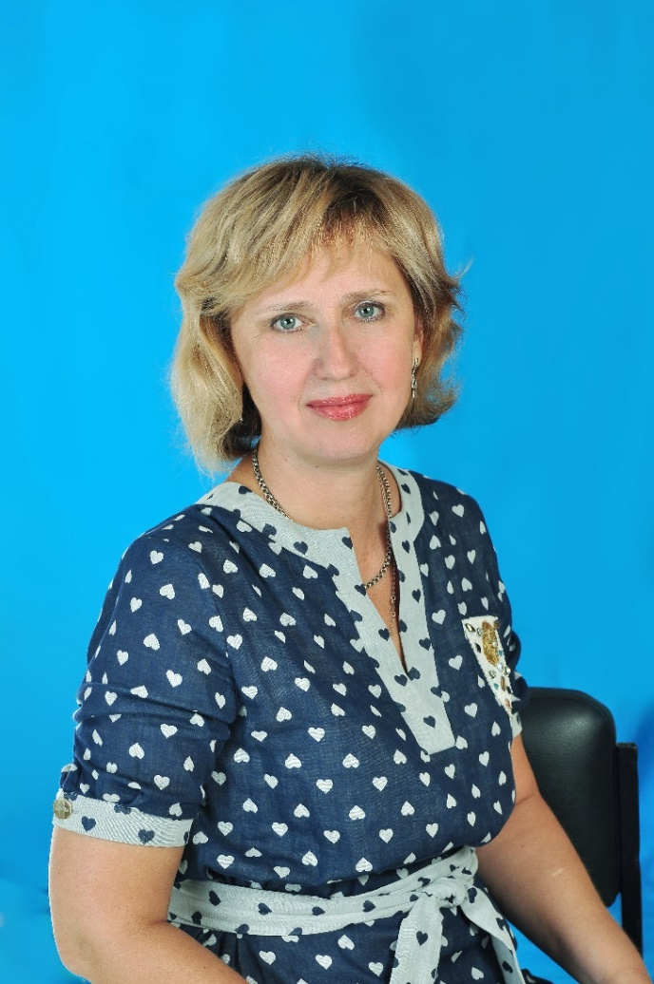
Кислая
Татьяна Александровна
педагог-психолог
1 победитель и 1 призёр
57 сессии МАН «Искатель»
Евтошук
Кристина Валерьевна
учитель географии
1 победитель и 1 призёр
Чан
Светлана Викторовна
учитель химии
2 призёра

Slide 33
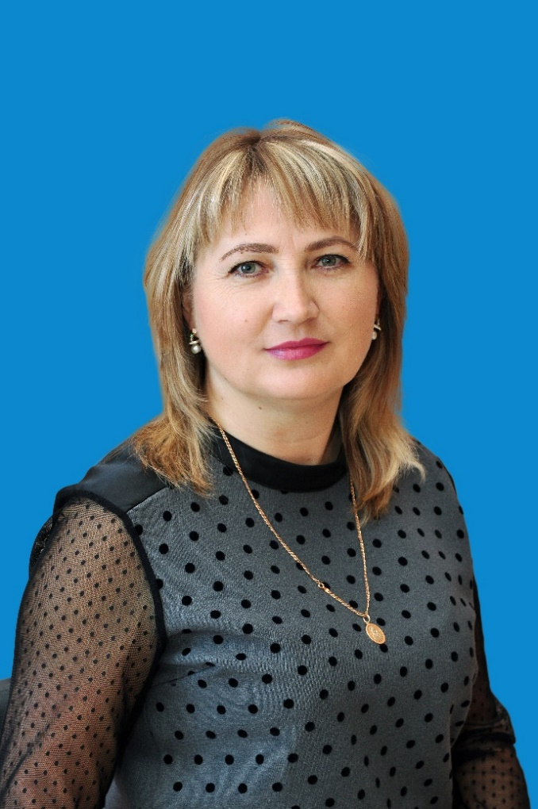
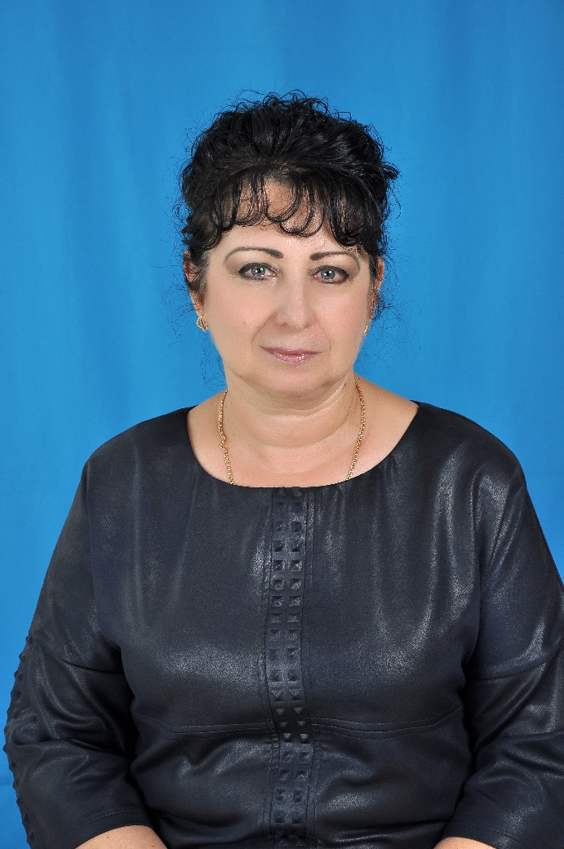
Кравченко Валентина Петровна
учитель русского языка и литературы
1 победитель
Борзыкина Елена Борисовна
учитель русского языка и литературы
2 призёра

Slide 34
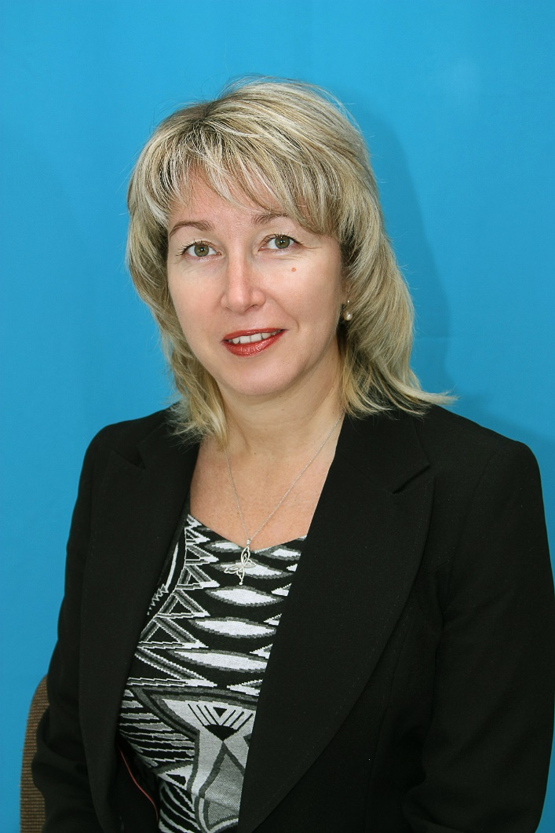
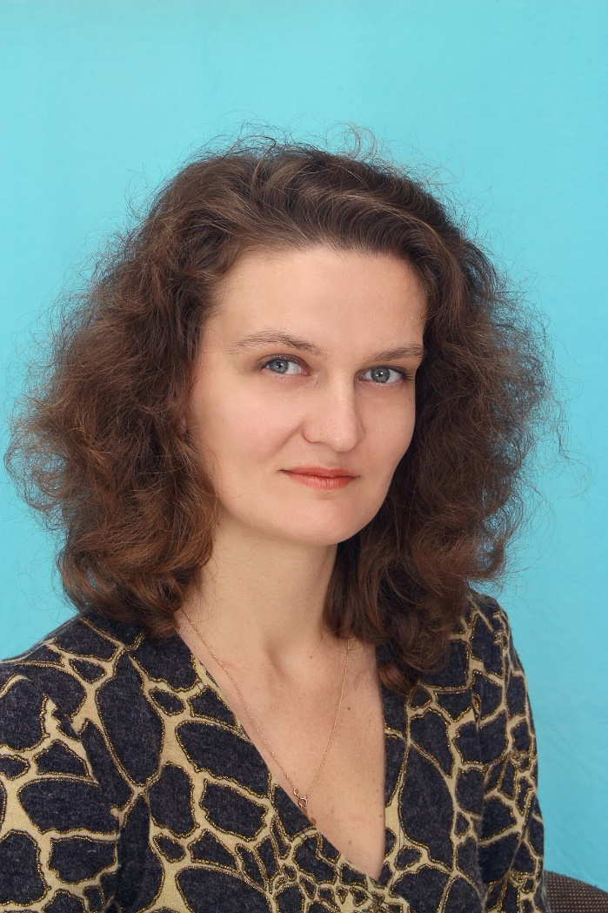
Хорошева Елена Ярославовна
учитель математики
2 призёра
Громенко Татьяна Петровна
учитель информатики
2 призёра

Slide 35
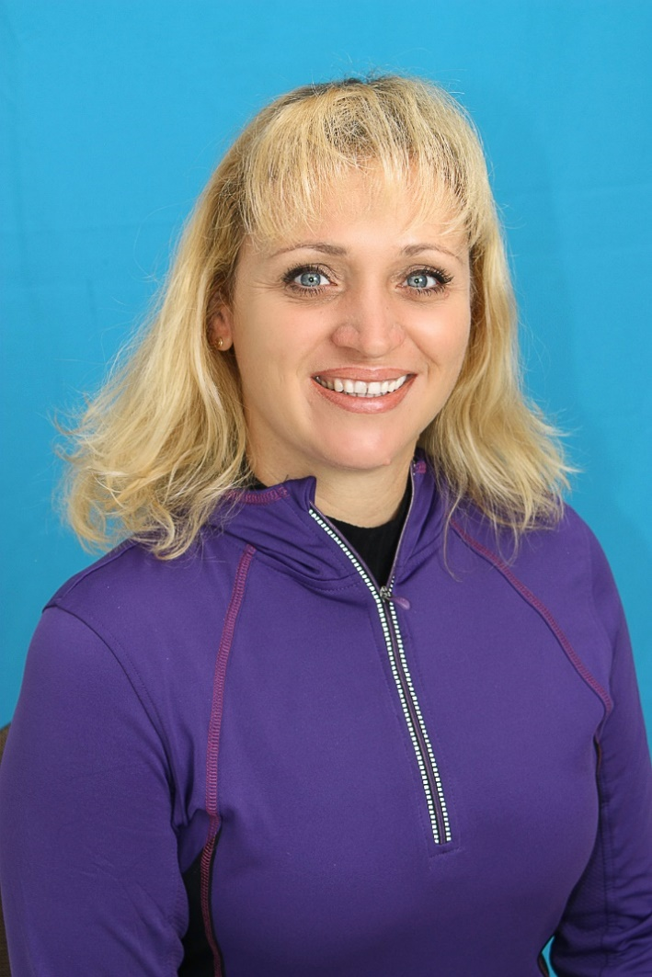
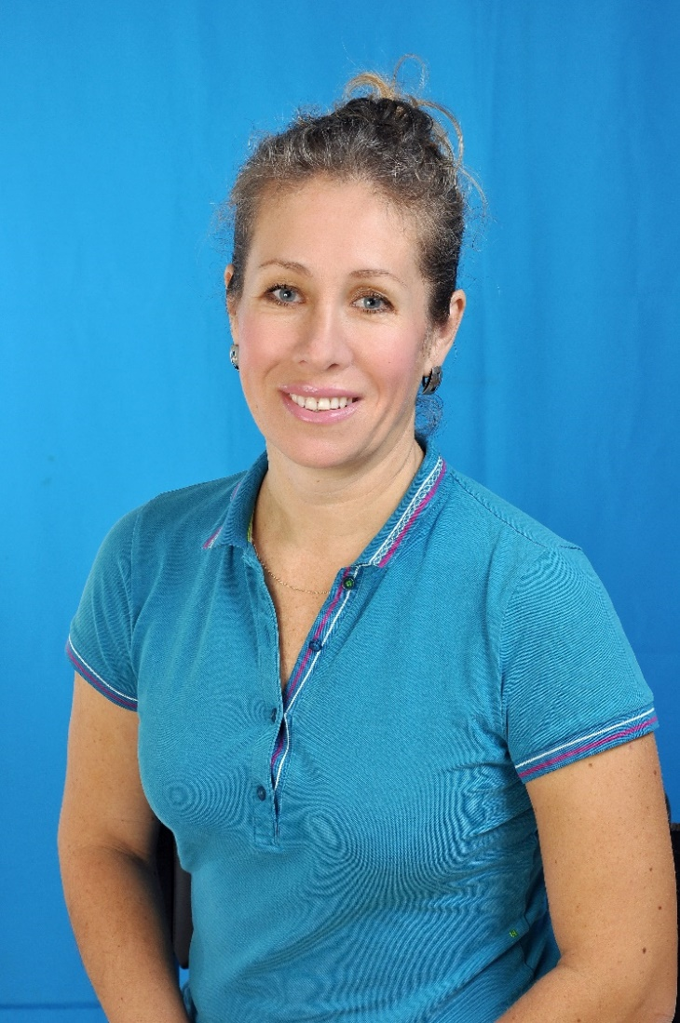
Мусатюк
Юлия Викторовна
учитель физической культуры
2 призёра
Болдырева
Лина Михайловна
учитель физической культуры
2 призёра

Slide 36
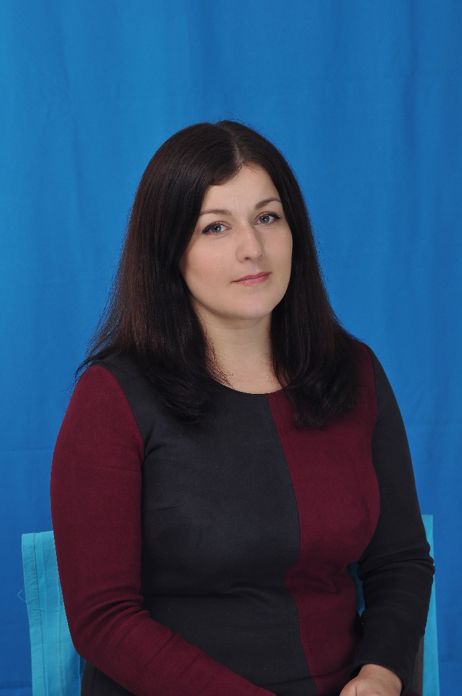
Лисовая Любовь Николаевна
учитель биологии
1 призёр
Пименовская
Яна Валерьевна
учитель географии
1 призёр

Slide 37
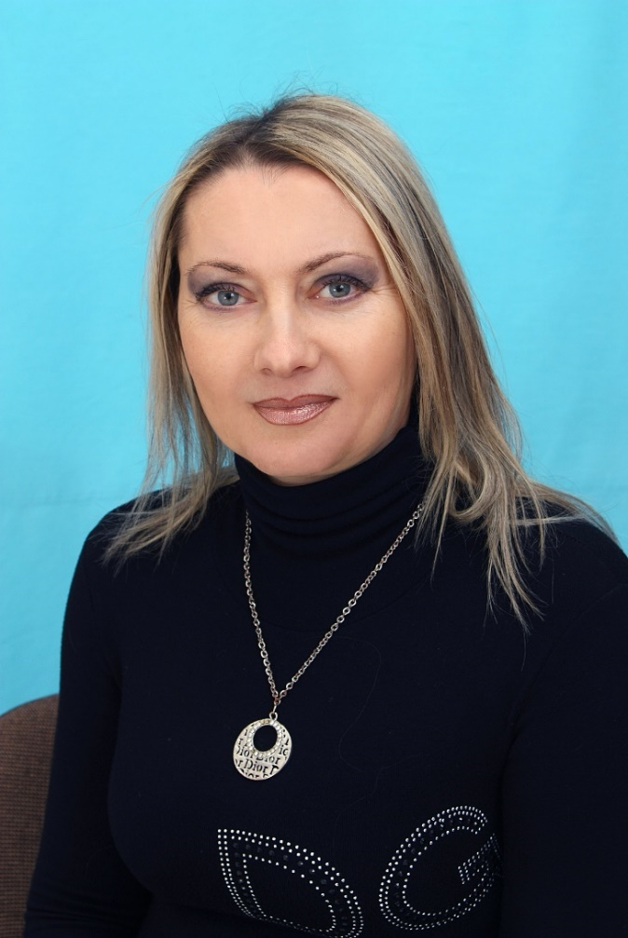
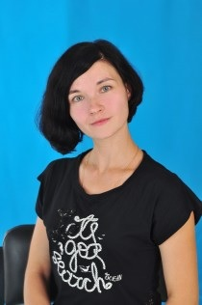
Песенко Оксана Николаевна
учитель английского языка
1 призёр
Журавлёва Екатерина Александровна
учитель английского языка
1 призёр

Slide 38
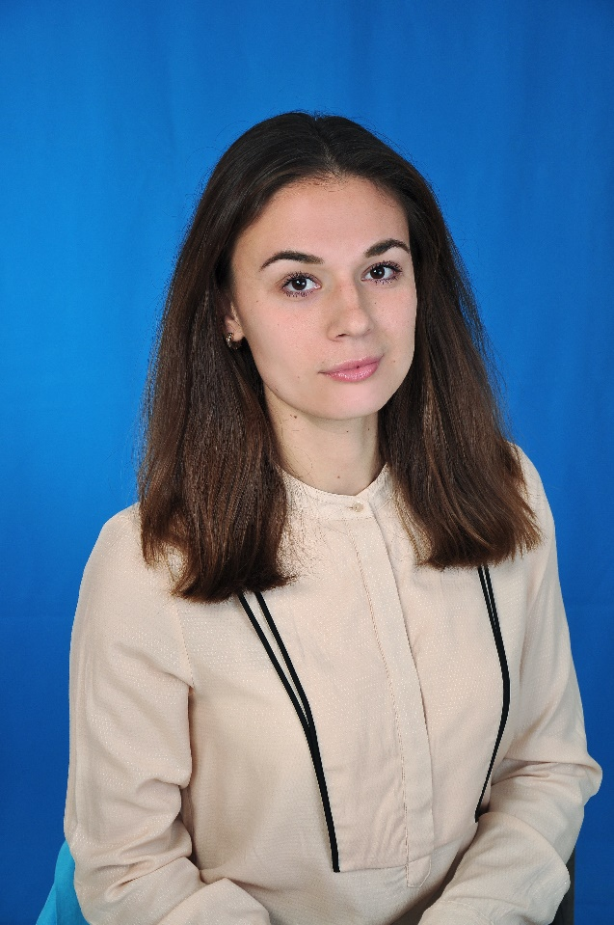
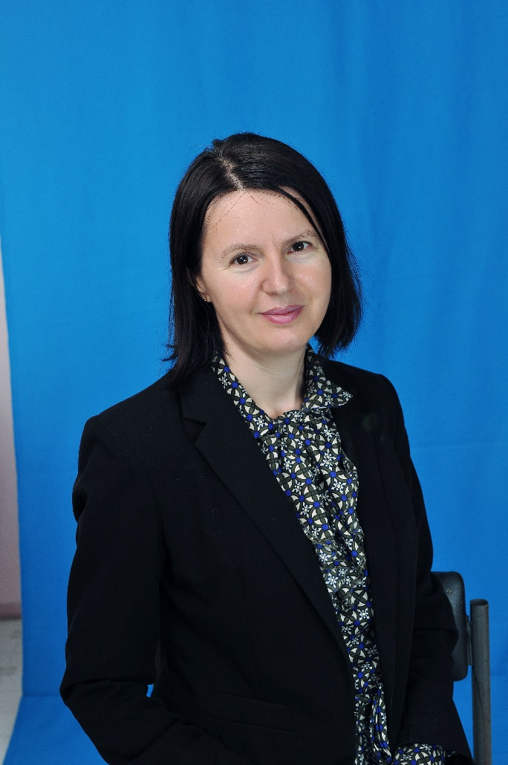
Шалацкая
Кристина Викторовна
учитель русского языка и литературы
1 призёр
Попова Ирина Сергеевна
учитель астрономии
1 призёр

Slide 39
Мы гордимся своими учителями!
Благодарим за высокий профессионализм!
Успехов Вам и новых побед!

